Slide 1

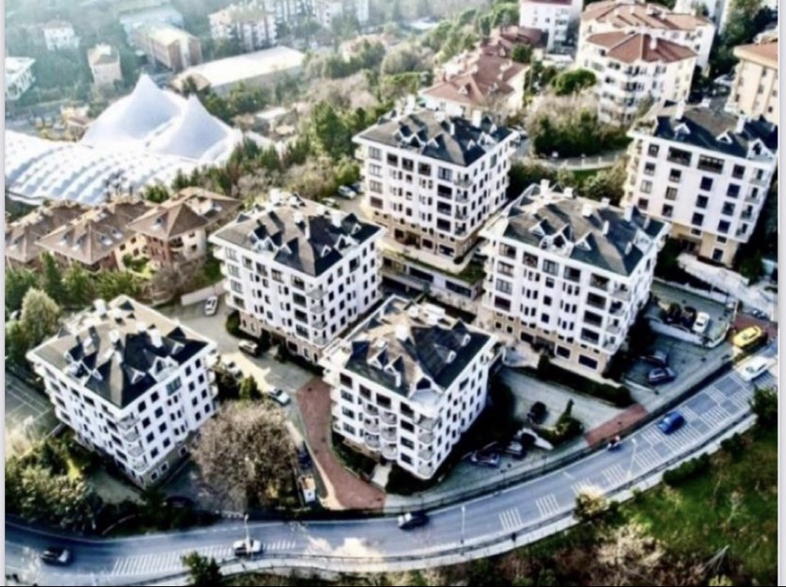

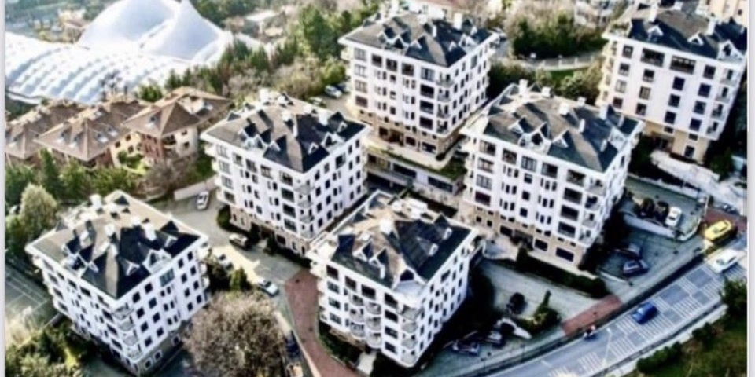
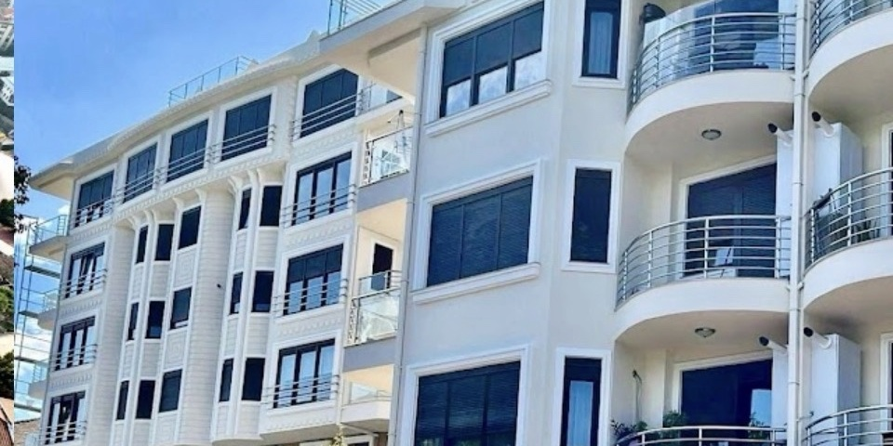
KARDELEN EVLERİ
2019–2026 ALTYAPI, TEKNİK VE TEKNOLOJİK YATIRIMLAR | KURUMSAL PROJE VE YATIRIM KİTABI
KARDELEN EVLERİ SİTESİ
Snowdrop Houses Mansions
Konum: Beşiktaş Levazım – Ortaköy Vadisi
Alan: Toplam 10.000 m² yerleşim alanı
Konut: 4 farklı tipte 80 konut
Blok: A, B, C, D, E ve F olmak üzere 6 blok
Rapor: İTÜ Afet Yönetimi Enstitüsü 1.457 sayfalık Teknik Rapor No: 2023-74
Girişler: Ortaköy Kapısı, Ulus Kapısı, Zorlu Kapısı
Kardelen Evleri Sitesi – Beşiktaş Levazım Ortaköy Vadisi
HAKKIMIZDA BİLGİLENDİRME
İstanbul'un gözde yaşam merkezi Beşiktaş Levazım Ortaköy Vadisi'nde yer alan Kardelen Evleri Sitesi; İTÜ İstanbul Teknik Üniversitesi Rektörlüğü Afet Yönetimi Enstitüsü Müdürlüğü tarafından Prof. Dr. Cenk Üstündağ'ın hazırladığı 1.457 sayfalık Teknik Rapor No: 2023-74 ile onaylanmış deprem–zemin–bina raporuna sahiptir.
Sitemizde her konut için 2 araçlık park alanı; iki kapalı otopark ve bir açık otoparkta toplam 3 elektrikli araç şarj istasyonu; görüntülü kapı konuşma, plaka okuma, yangın ve güvenlik alarm sistemleri, 7/24 profesyonel güvenlik, kamera sistemi, yürüyüş parkuru, şelale, kamelyalar, kapalı spor salonu, tenis kortu, çocuk oyun parkı, basketbol sahası ve fiber hızlı internet bulunmaktadır.
Daire iç özellikleri arasında ankastre fırın, boyalı yüzeyler, çelik kapı, duşakabin, ebeveyn banyosu, fiber internet, gömme dolap, görüntülü diafon, ısıcam, klima, ankastre mutfak, panjur/jaluzi, parke zemin ve spot aydınlatma yer alır. Dış özellikler: 24 saat güvenlik, görevli, hidrofor, ısı yalıtımı, jeneratör, kablo TV, kamera, ses yalıtımı, spor alanı, su deposu, tenis kortu, uydu sistemi ve plaka tanıma sistemi. Kardelen Evleri; Boğaz Ortaköy Sahili, Zorlu AVM, MEF Okulları, Liv Hospital, Ulus Sosyete Pazarı ve sosyal olanaklara yakın konumdadır.
Levazım • Beşiktaş / İstanbul

Slide 2
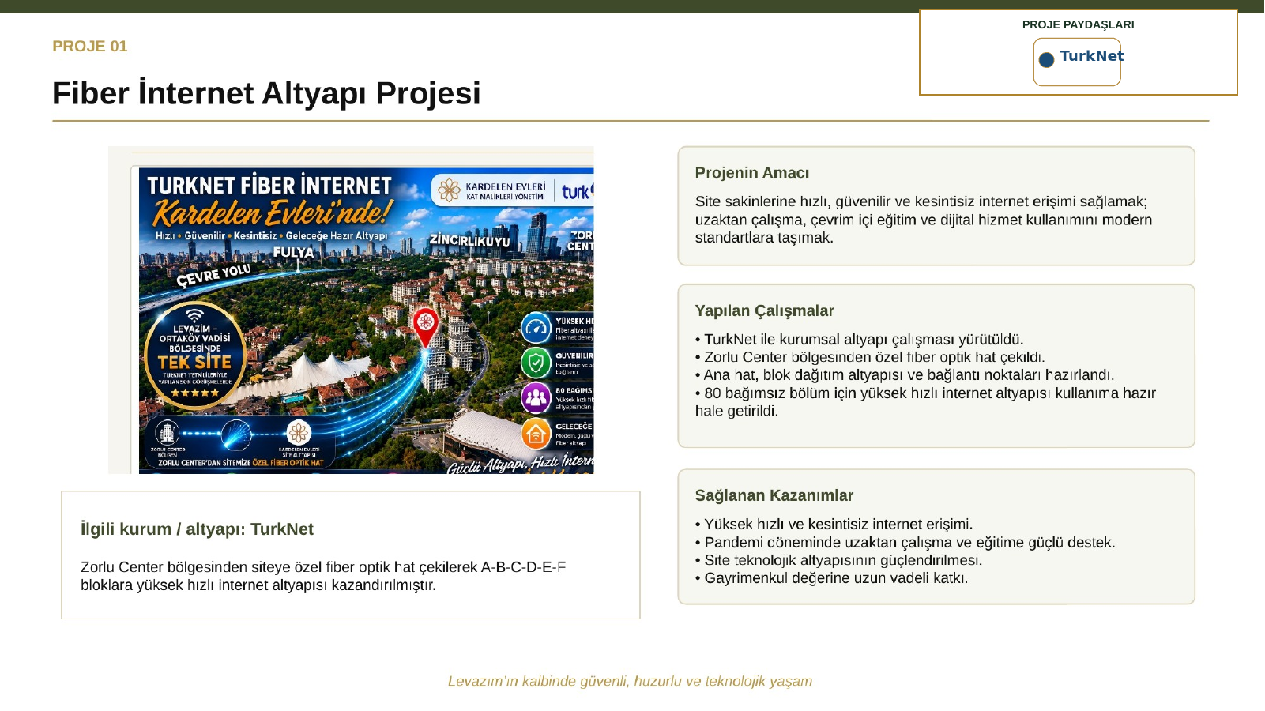

Slide 3
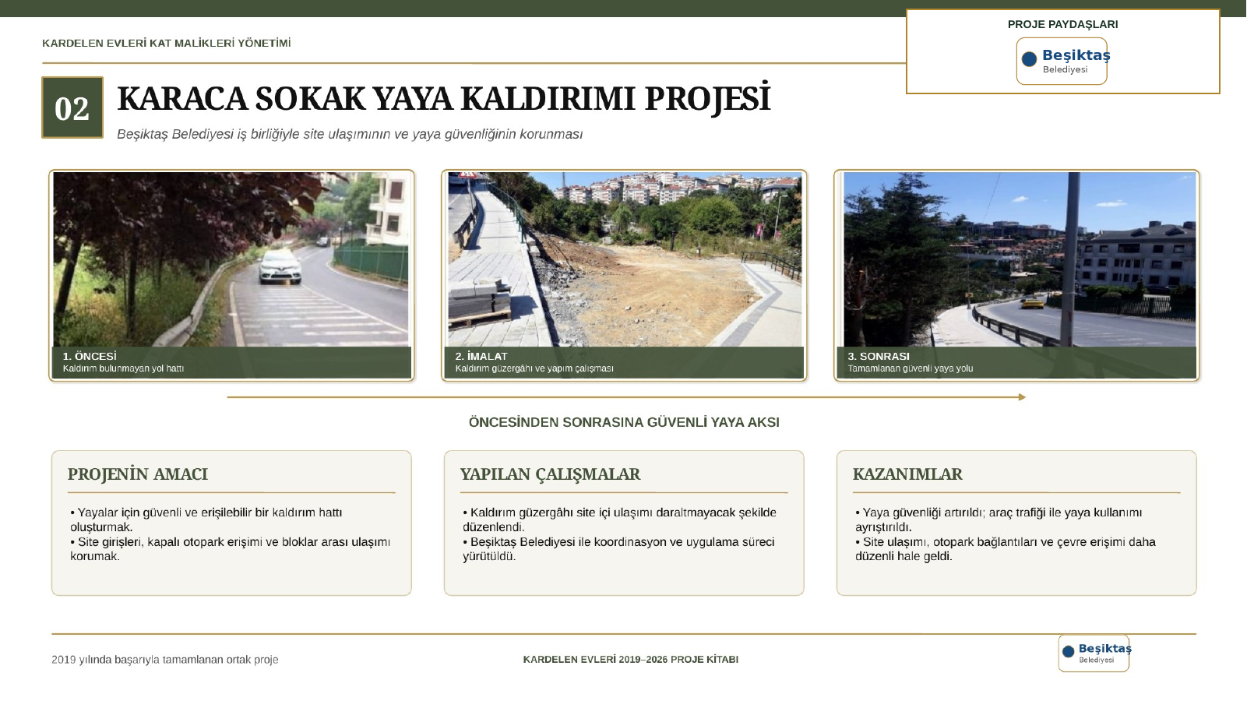

Slide 4
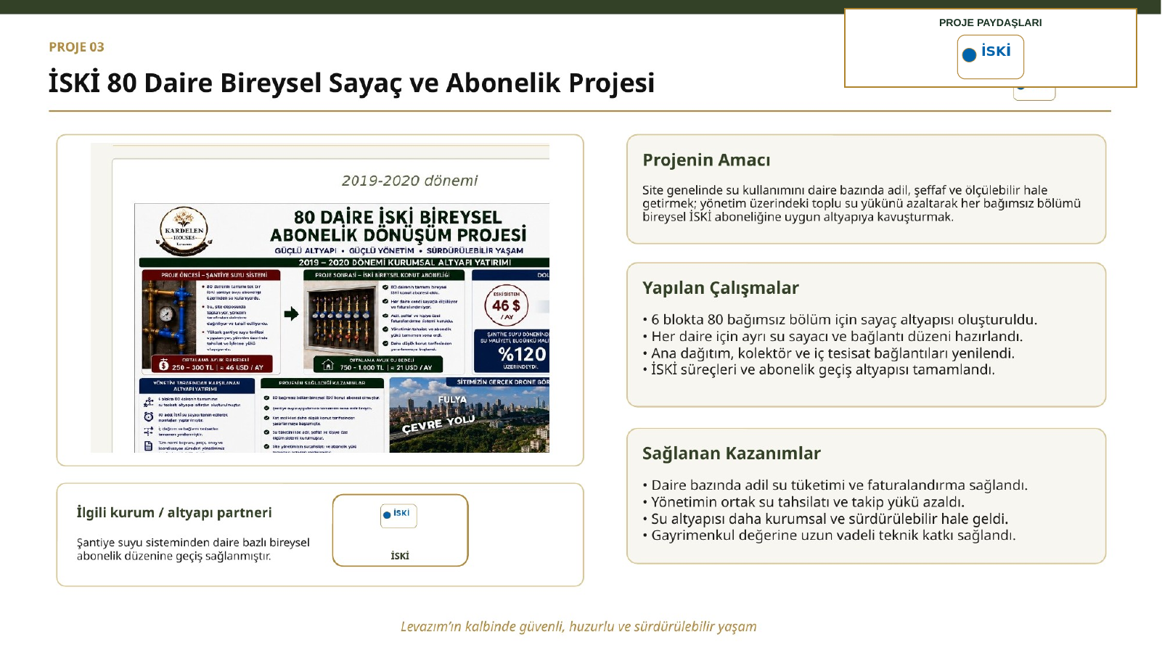

Slide 5
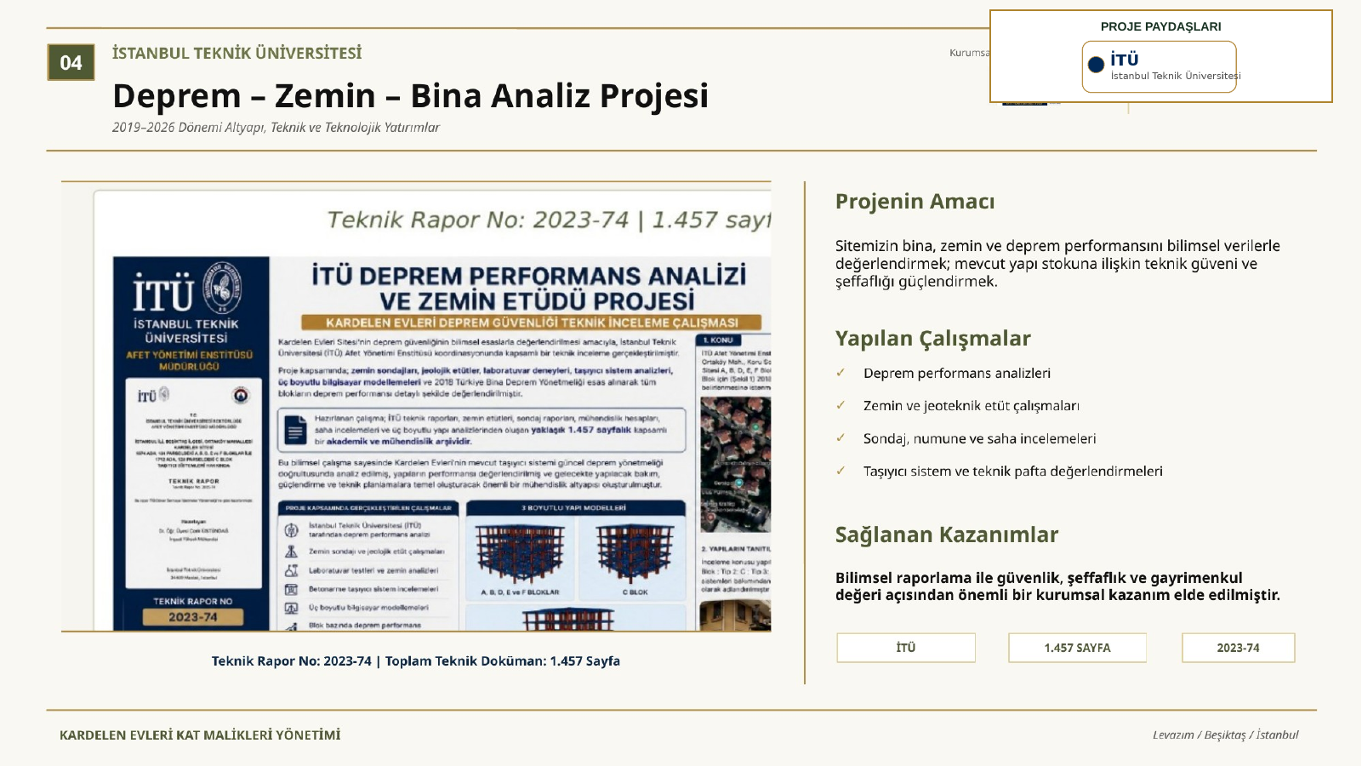

Slide 6
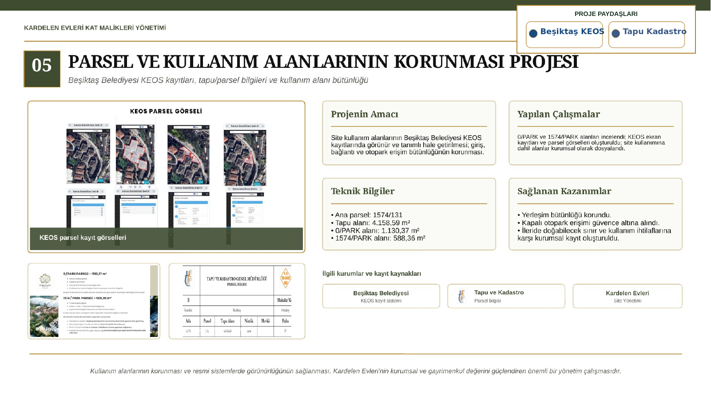

Slide 7
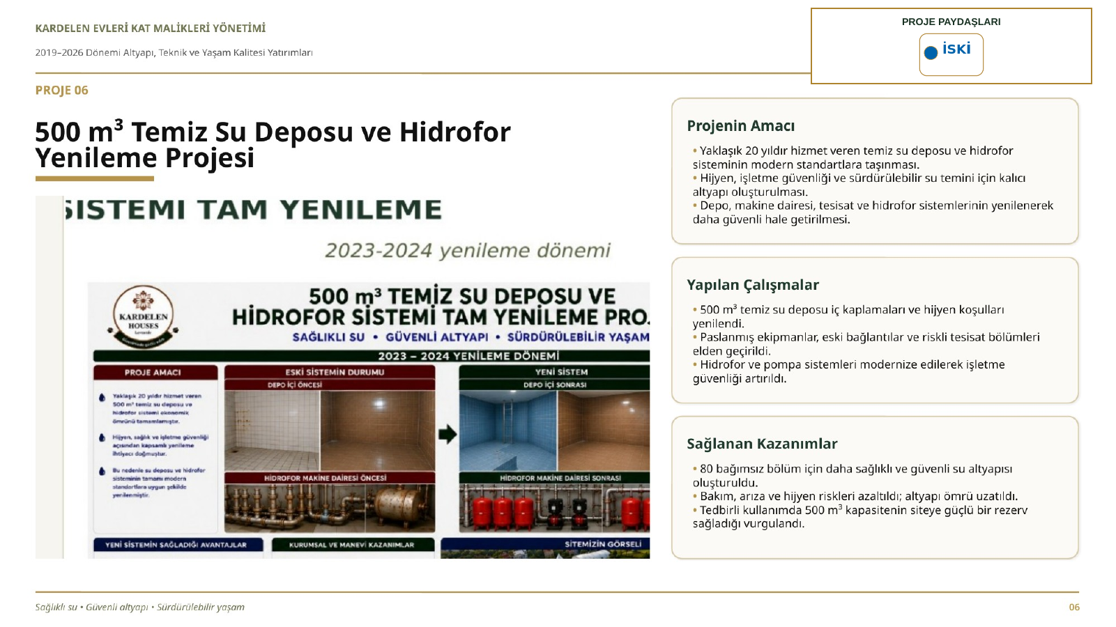

Slide 8
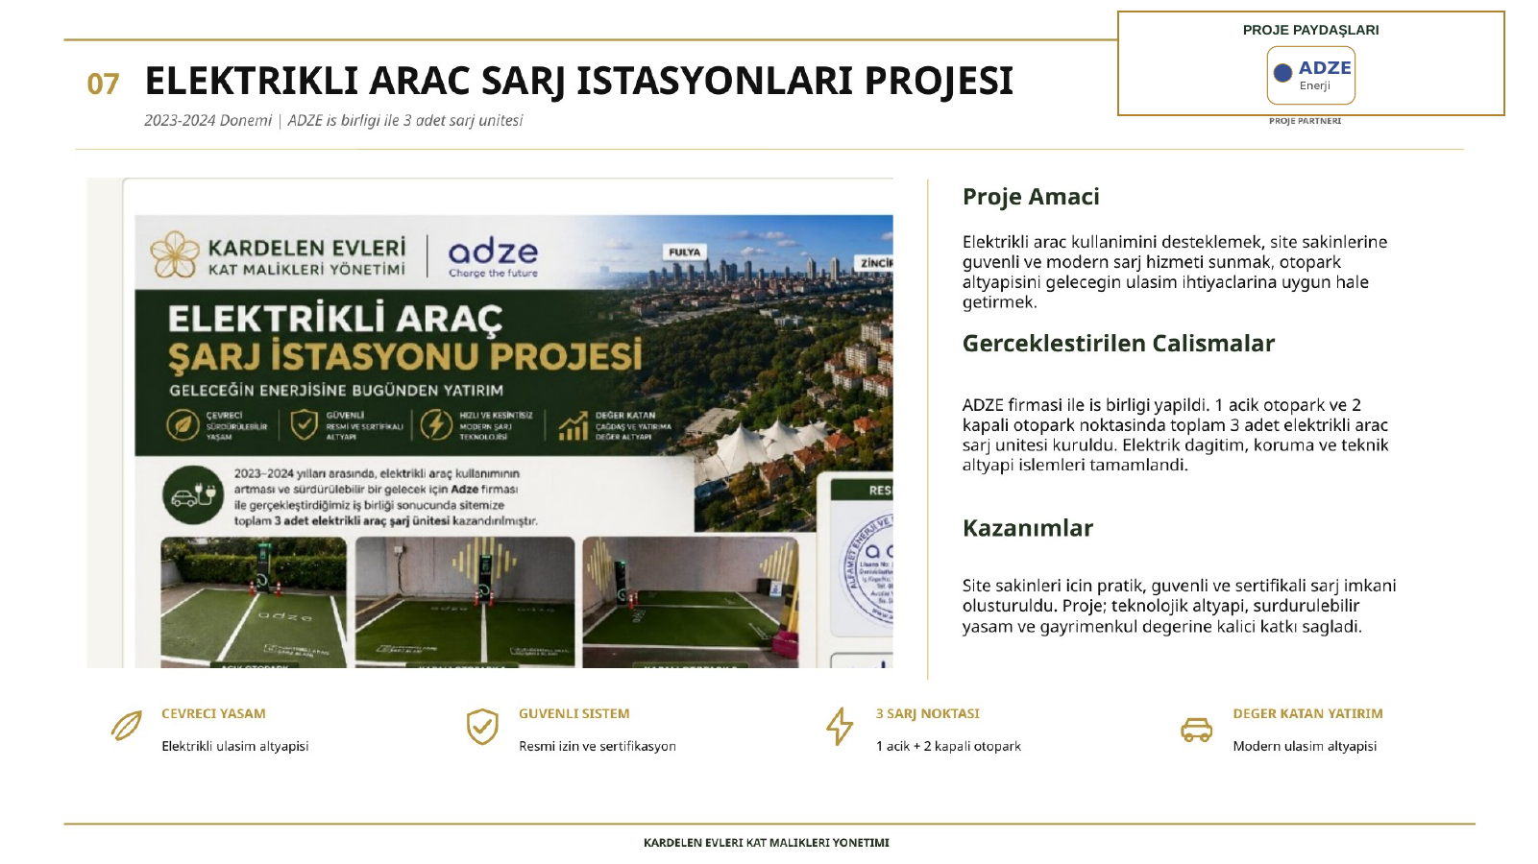

Slide 9
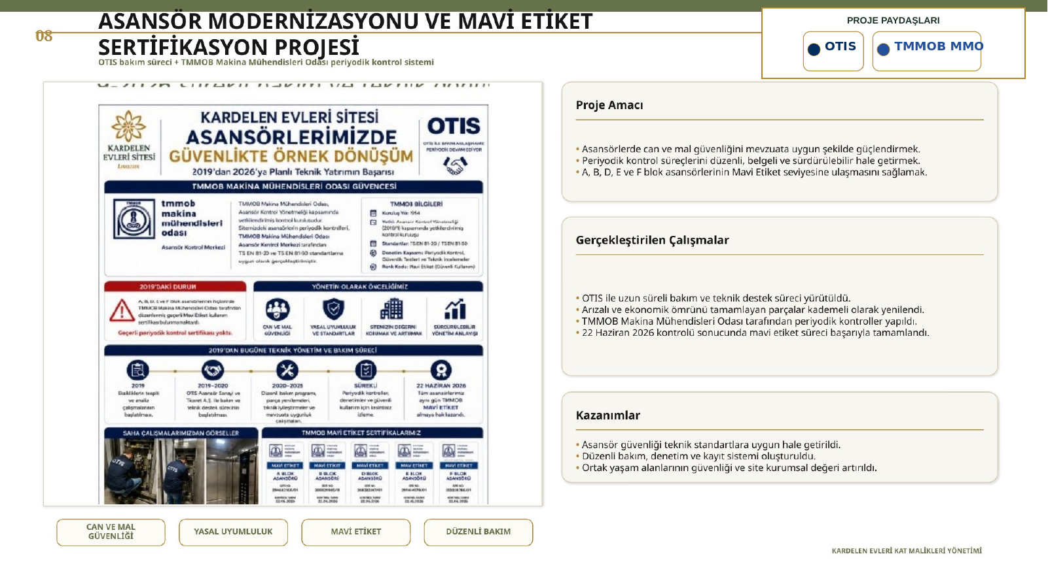

Slide 10
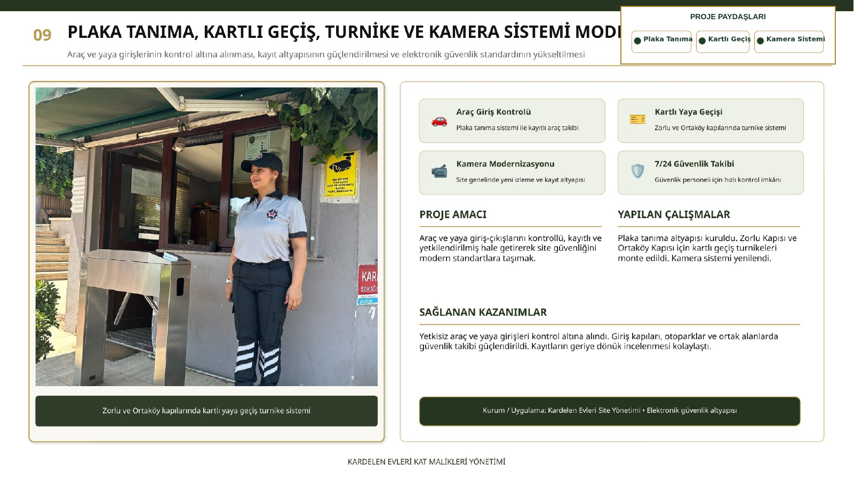

Slide 11
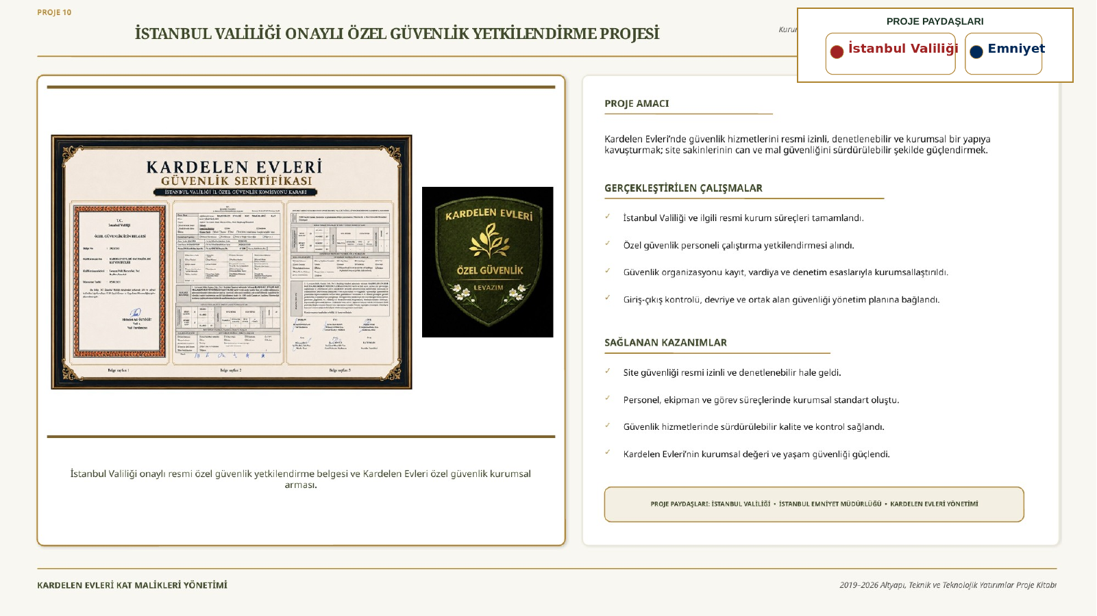

Slide 12
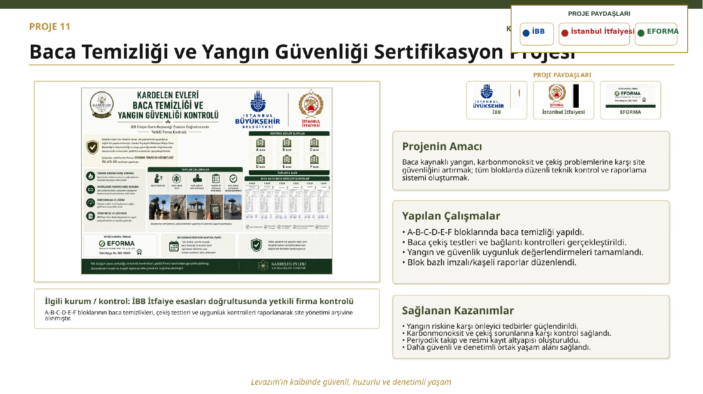

Slide 13
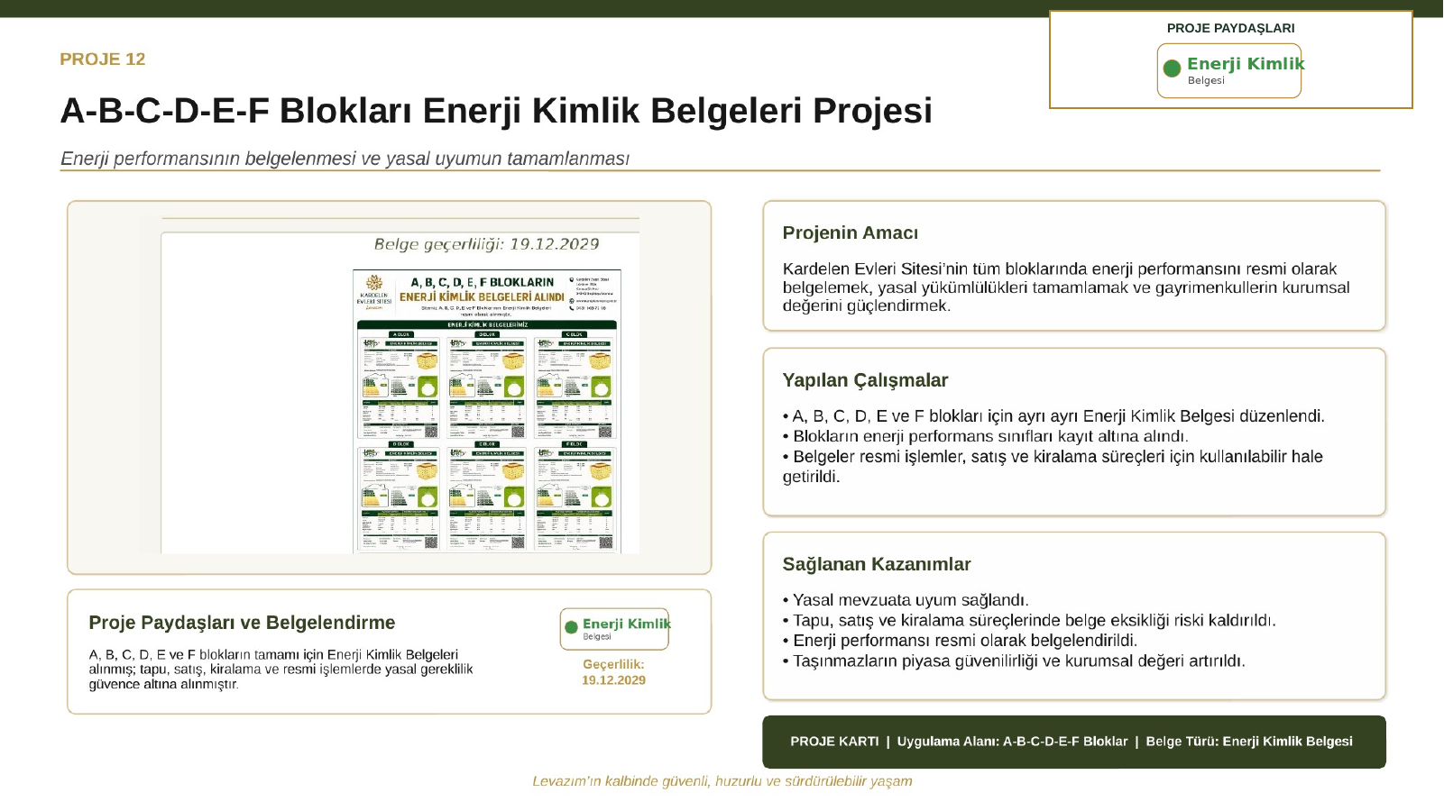

Slide 14


Slide 15
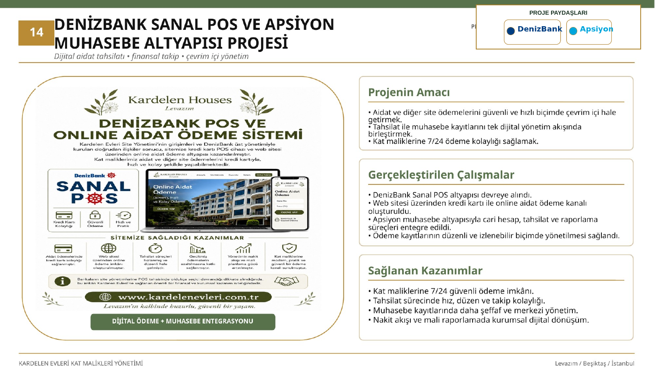

Slide 16
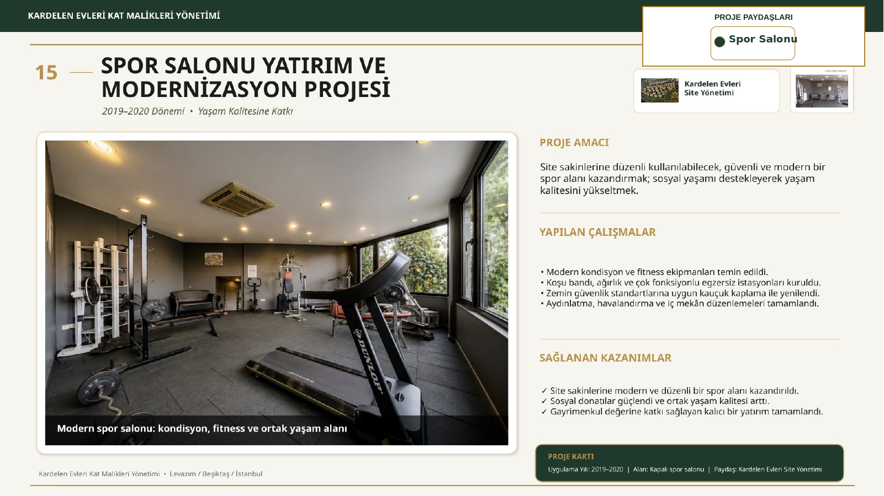

Slide 17
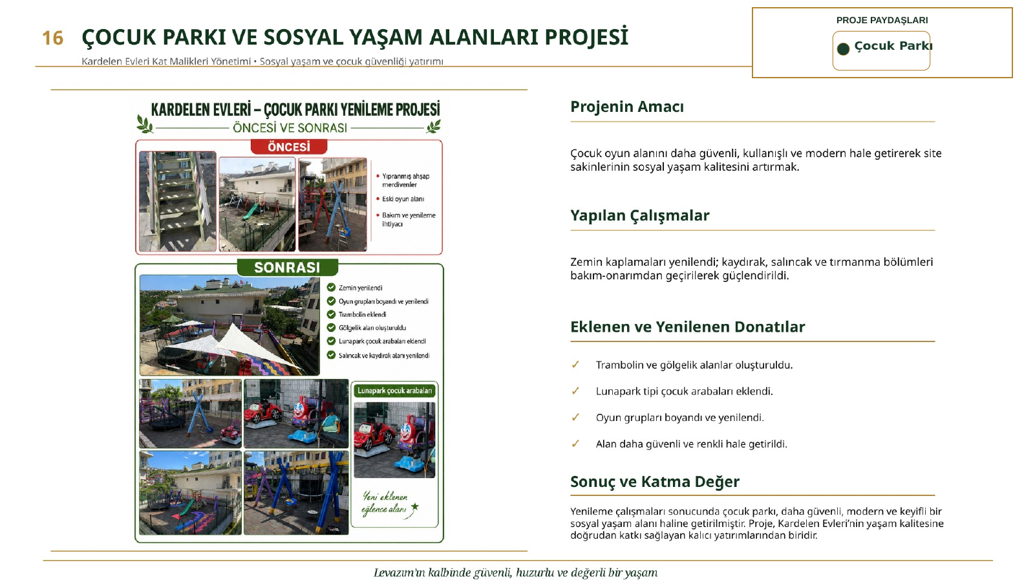

Slide 18
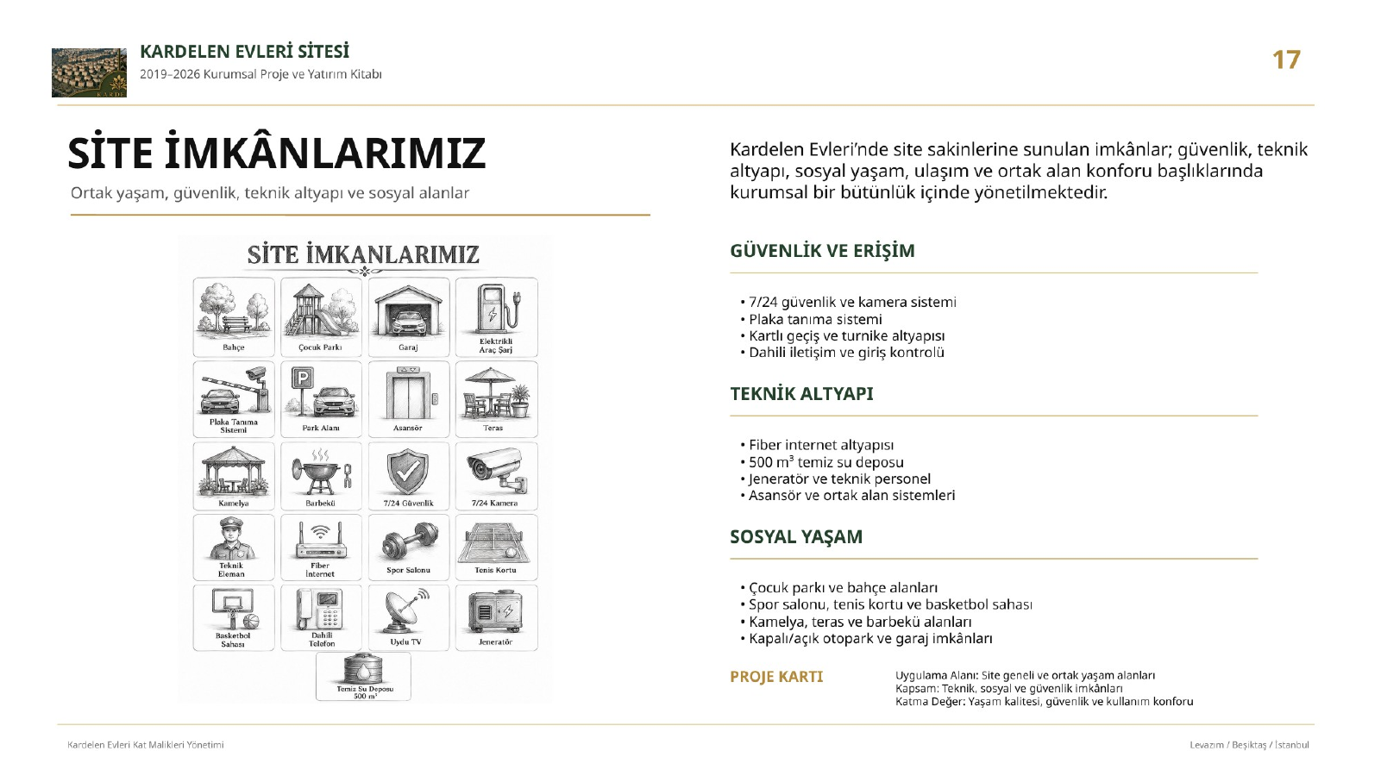

Slide 19
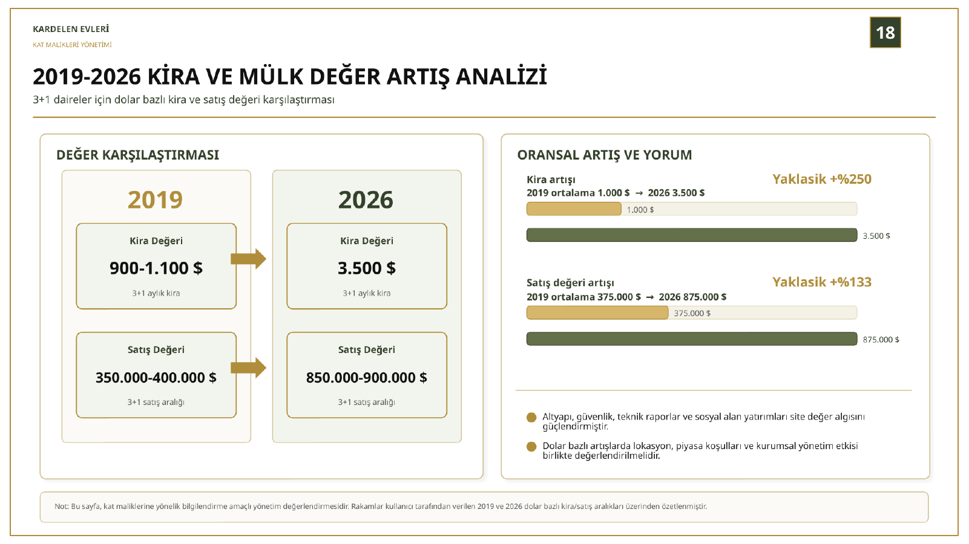

Slide 20
















KARDELEN EVLERİ
19
KAT MALİKLERİ YÖNETİMİ
KURUMSAL PAYDAŞ LOGOLARI
2019–2026 döneminde proje sayfalarında yer alan resmi kurumlar ve çözüm ortakları
RESMİ KURUMLAR
TEKNOLOJİ VE ALTYAPI
YAŞAM KALİTESİ VE HİZMETLER
Bu sayfa, Kardelen Evleri 2019–2026 proje kitabında yer alan paydaşları okunaklı biçimde özetler. Her proje sayfasında ilgili kurum veya çözüm ortağı ayrıca kendi başlığı altında gösterilmiştir.
Not: Logolar bu revizyonda büyütülmüş, alt bölümdeki küçük ve okunaksız şerit kaldırılmıştır.

